Slide 1
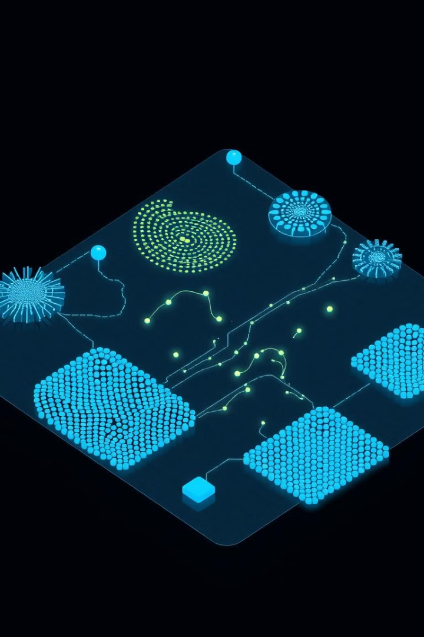

Conways Game of Life:
Das Spiel des Lebens

Slide 2
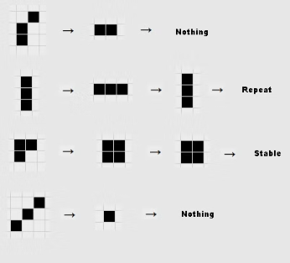
Die Grundregeln: Ge
burt, Überleben und Tod
Überleben
Tod (Unterbevölkerung)
Tod (Überbevölkerung)
Geburt
Eine lebende Zelle mit zwei oder drei lebenden Nachbarn überlebt.
Eine tote Zelle mit genau drei lebenden Nachbarn wird lebendig.
Eine lebende Zelle mit weniger als zwei lebenden Nachbarn stirbt.
Eine lebende Zelle mit mehr als drei lebenden Nachbarn stirbt.

Slide 3

Wichtige Definitionen und Begriffe
1
Generation
2
Nachbarschaft
3
Stabile Muster

Slide 4




Anwendungen und Bedeutung
Modell für zelluläre Prozesse in der Biologie.
Anwendungen in der Computergrafik.
Inspiration für Algorithmen und Datenstrukturen.

Slide 5

Demonstration

Slide 6

- An scheana summer und viel ha

